Slide 1
好搭BOX智能实验箱
好好搭搭在线
“

Slide 2
好好搭搭
红外遥控的使用
——遥控灯

Slide 3
01
情景描述
02
知识与概念
目录
03
作品制作
04
拓展与思考

Slide 4
1
情景描述
搭搭家里住在一个老城区，房间里面灯的开关只有一个，而且是在靠近房门的墙上，离床较远，晚上起来的时候特别不方便。为此搭搭的奶奶撞了好几次墙，搭搭就想要是能有一个遥控灯就好了，这样晚上奶奶想起来的时候，按一下遥控器灯就会亮。
02

Slide 5
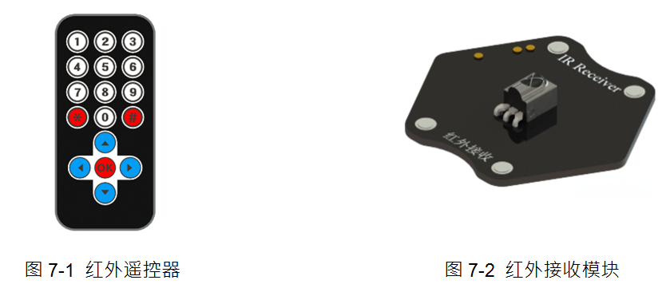
2
知识与概念
为了帮助搭搭完成心愿，好搭BOX为我们送来了红外遥控装置，下面我们就一起来认识一下：
02

Slide 6
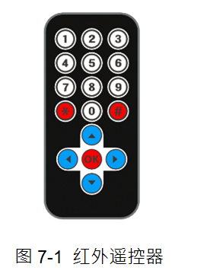
2
知识与概念
红外遥控器
红外遥控器是一种红外线发射装置。好搭BOX中的红外遥控器有17个按键，除了0-9这十个数字以外，还包括四个方向键、“OK”键以及“*”、“#”键（如图7-1所示）。红外遥控器每个按键都有对应的按键值，可以根据需要在程序中定义不同的功能。
02

Slide 7
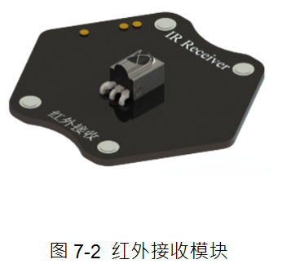
2
知识与概念
红外接收模块
红外接收模块一般与红外发射器一起使用，它能够接收发射器发射的红外信号，然后将接收到的红外信号转换为电信号，经过处理后还原为红外发射器发射的按键值（如图7-2所示）。
02

Slide 8
2
知识与概念
使用这个指令可以读取指定端口红外接收模块的值。
02

Slide 9
2
知识与概念
使用这个指令可以方便地得到红外遥控器各按键的值。指令默认是“OK”键；通过单击下拉列表，还可以选择0-9这十个数字键、四个方向键、以及“*”、“#”键。
02

Slide 10
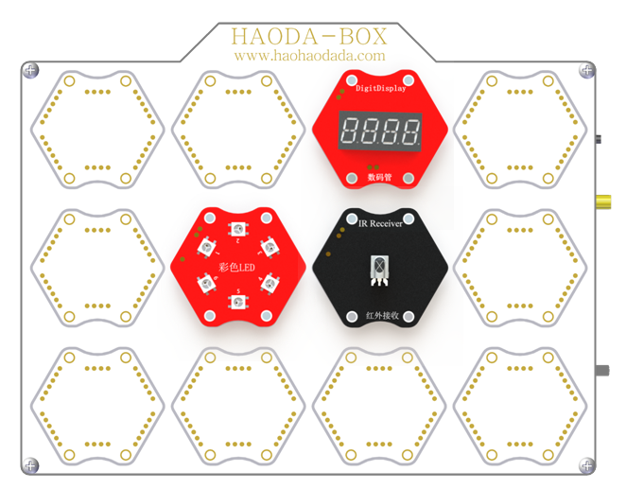
3
作品制作
第一步：搭建硬件
将彩色LED模块、数码管模块、红外接收模块放置于主控板上任意六边形区域，磁铁吸合；接着用USB线把主控板和计算机连接起来，然后打开主控板电源开关
02

Slide 11
3
作品制作
第二步：运行插件
打开“好好搭搭硬件下载”插件，确认插件程序显示“打开端口成功”。
02
第三步：进入网站
打开浏览器，登录“好好搭搭”网站；单击网站上方的“创作”按钮，在“创作模板”网页中选择“好搭BOX智能实验箱”模板，进入“模板项目页”；在“模板项目页”中单击网页右上角的“转到设计页”按钮，进入“好搭BOX编程设计页”。

Slide 12
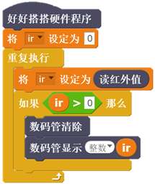
3
作品制作
在数码管上显示红外接收模块接收到的值
02

Slide 13
3
作品制作
彩色LED大家已经很熟悉了，要让彩色LED发光，只需对每一个灯的红绿蓝三色值进行设置便可，而要熄灭彩色LED灯，便是将红绿蓝三色值都设定为0。
红外遥控在生活中应用极其广泛，除了比较常见的电视机和空调，灯作为极其重要的家电也可以进行红外遥控，下面我们便用彩色LED和红外遥控装备来进行创作。
02

Slide 14
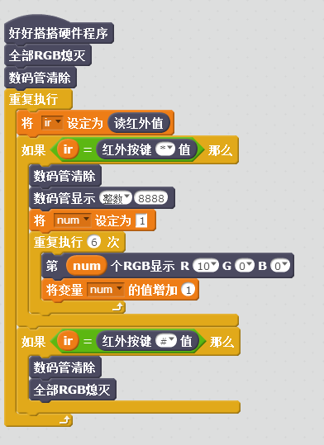
3
作品制作
这就是我们的 “红外遥控开关彩色灯”的程序代码。
02

Slide 15
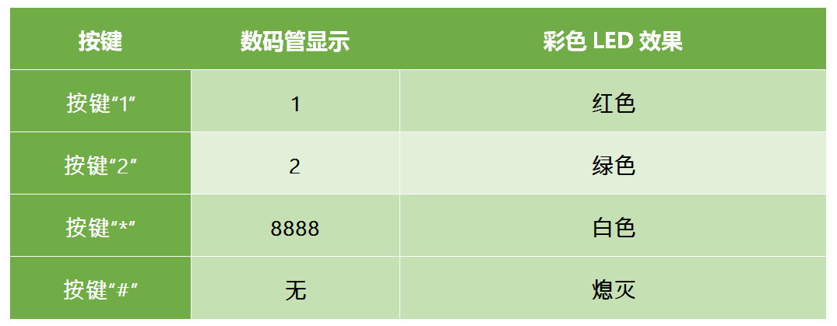
3
作品制作
红外遥控百变彩色LED 的效果要求
02

Slide 16
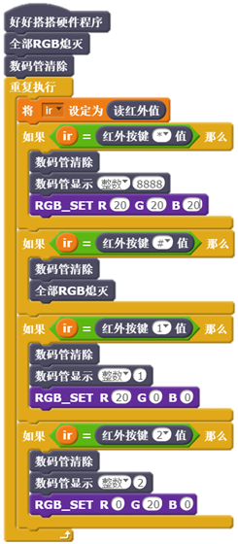
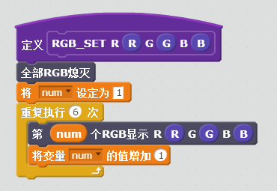
3
作品制作
02
红外遥控的百变彩色LED灯”中的RGB设置功能块

Slide 17
4
拓展与思考
按键“3”到“9”还未进行控制效果设置，你能否结合之前实现的彩色LED灯光效果，完善红外遥控对彩色LED的控制功能。
空调遥控器上的“向上”和“向下”按键可以用于调节温度的高低，那这里红外遥控器的“向上”和“向下”按键我们可否用于调节彩色LED灯的亮度呢？如：每按一下“向上”按键，彩色LED亮度值增加5，每按一下“向下”按键，彩色LED亮度值减少5。

Slide 18
谢谢观看
“

